Slide 1


Giới thiệu SQLite

Slide 2
Nội dung bài học
Giới thiệu SQLITE
Cách cài plug in SqliteManager trong firefox/Google Chrome

Slide 3
Giới thiệu SQLITE
SQLite là cơ sở dữ liệu mở được nhúng vào Android, hỗ trợ các đặc điểm về quan hệ chuẩn của cơ sở dữ liệu như cú pháp, transaction, các câu lệnh.
Sử dụng SQLite không yêu cầu về thiết lập bất cứ cơ sở dữ liệu hoặc đòi hỏi quyền admin.
Hỗ trợ các kiểu dữ liệu: TEXT, INTEGER, REAL, BLOB.

Slide 4
Giới thiệu SQLITE
Đường dẫn của cơ sở dữ liệu:
Cơ sở dữ liệu SQLite cung cấp riêng cho ứng dụng tạo nó. Nếu cần cung cấp dữ liệu cho các ứng dụng khác, nên sử dụng Content Provider.
  DATA/data/APP_NAME/databases/FILENAME

Slide 5
SQLiteOpenHelper
SQLiteOpenHelper là một lớp tích hợp sẵn của gói android.database.sqlite.SQLiteDatabase.
Là một lớp trợ giúp để quản lý việc tạo cơ sở dữ liệu SQLite và quản lý phiên bản.
Trong lớp này, chúng ta sẽ thực hiện hai phương thức ghi đè onCreate () và onUpgrade ()

Slide 6
Phương thức onCreate ()
OnCreate() được gọi khi cơ sở dữ liệu được tạo lần đầu tiên.
Nó chỉ được gọi một lần trong toàn bộ vòng đời ứng dụng.
Nó sẽ được gọi bất cứ khi nào có lệnh gọi đầu tiên đến hàm getReadableDatabase() hoặc getWainedDatabase (). Các hàm này có sẵn trong lớp siêu SQLiteOpenHelper.

Slide 7
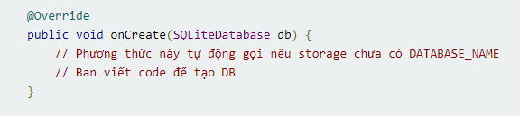
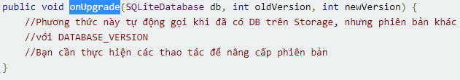
Phương thức onCreate (), onUpgrade

Slide 8
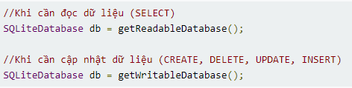
Các loại truy vấn

Slide 9
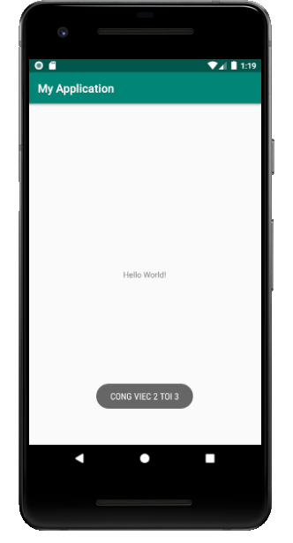
Ví dụ 1
Một công việc gồm: Mã Công việc, Tên công việc, mô tả. Tạo 1 chương trình sử dụng SQL để tạo 1 CSDL với bảng công việc trên, thêm 5 mẫu tin và xuất 5 mẫu tin ra màn hình

Slide 10
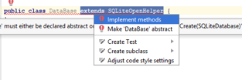
Các bước thực hiện
Bước 1:
Tạo một class – DataBase
Gõ extends SQLiteOpenHelper
Bước 2: Tạo 2 phương thức onCreate() và onUpgrade()
Đứng Extends nhấn ALT+Enter(chọn tất cả)

Slide 11
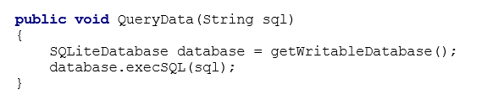
Các bước thực hiện
Bước 3:
Tạo Contructor cho CSDL(Chọn ALT+Enter, chọn đầu tiên)
Bước 4: Viết thêm 2 phương thức: QueryData(), GetDada() trong Class DataBase

Slide 12
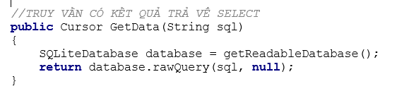
Các bước thực hiện
Bước 5: Vào MainActivity Khai báo DataBase database;
và viết lần lượt các phương thức

Slide 13
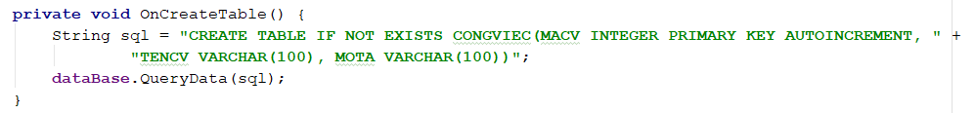
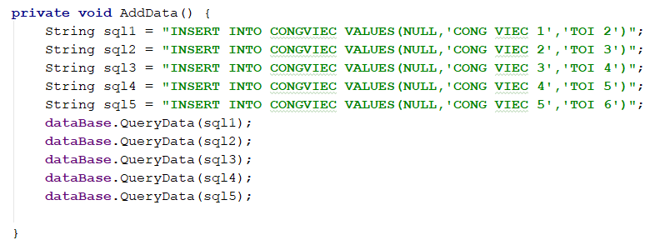
Các bước thực hiện

Slide 14
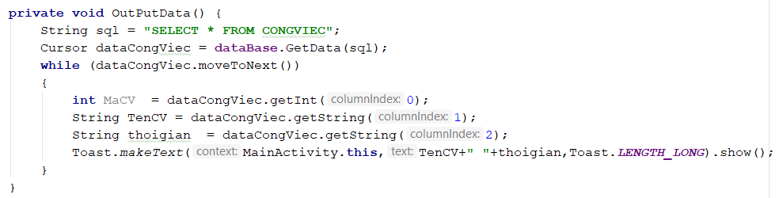
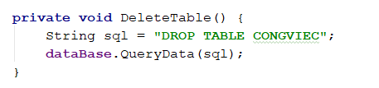

Slide 15
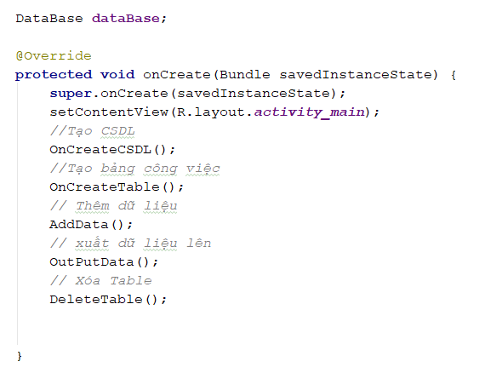

Slide 16
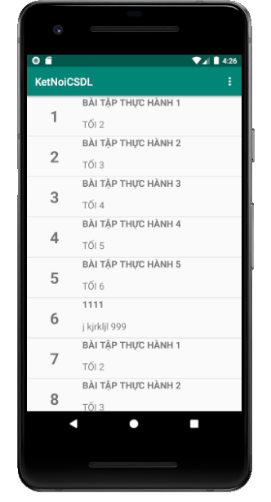
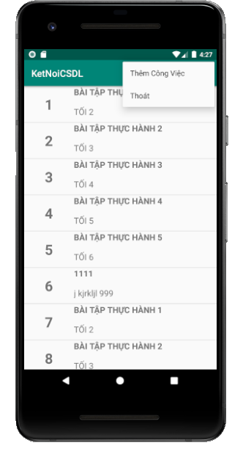
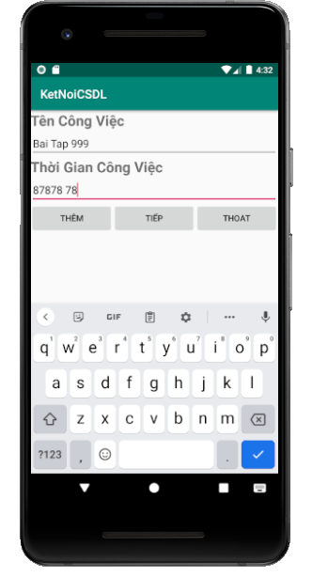

Slide 17
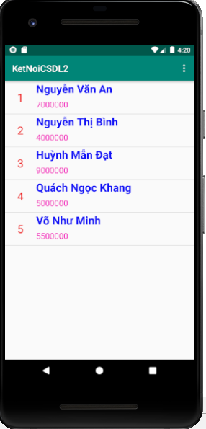
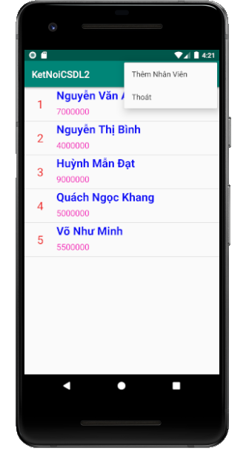
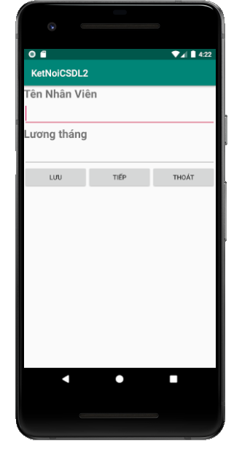

Slide 18
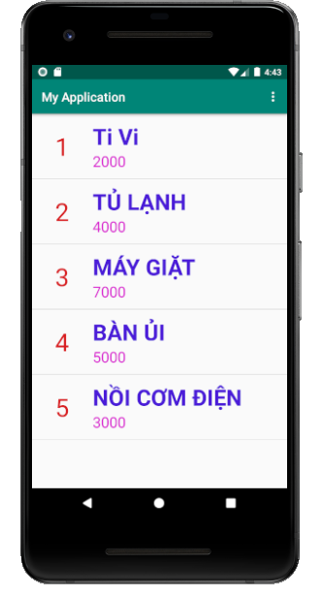
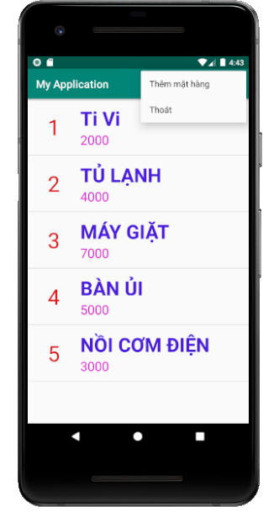
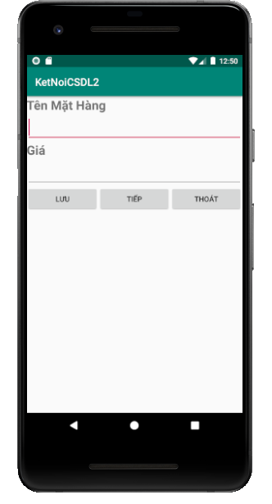
Thiết kế giao diện hiển thị dữ liệu từ 1 DataBase với thành phần như sau:
Hình 1: Ban đầu

Slide 19
Bước 1: Tạo lớp CSDL
Bước 2: Vào MainActivity → viết tạo CSDL → Xóa
Bước 3: Tạo lớp cần quản lý: Sinh Viên, Mặt hàngg
- Tạo các thuộc tính trong lớp
Tạo các Getter và Setter()
Tạo các Contructor (có đối số, không đối số)
Bước 4: Thiết kế hiển thị 1 dữ liệu: item(Thêm 1 layout)
Bước 5: Tạo lớp Mặt hàng Adapter

Slide 20


Hey! Coding is easy!
END

